Slide 1
Control de versiones
Lic. Magdiel Márquez

Slide 2
¿Qué es un Control de versiones ?
Control de versiones es a la gestión de los diversos cambios que se realizan sobre los elementos de algún producto o una configuración del mismo. Una versión, revisión o edición de un producto, es el estado en el que se encuentra el mismo en un momento dado de su desarrollo o modificación

Slide 3
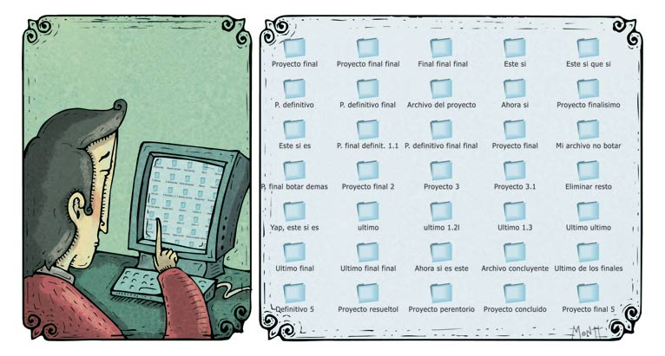
Importancia de los Controles de Versiones

Slide 4
Características
Mecanismo de almacenamiento de los elementos que deba gestionar
Posibilidad de realizar cambios sobre los elementos almacenados
Registro histórico de las acciones realizadas con cada elemento o conjunto de elementos

Slide 5
Tipos de Control de Versiones
Depende de la arquitectura utilizada para el almacenamiento:
Centralizados: existe un repositorio centralizado de todo el código, del cual es responsable un único usuario.
Distribuidos: cada usuario tiene su propio repositorio. Los distintos repositorios pueden intercambiar y mezclar revisiones entre ellos.

Slide 6
Ventajas de sistemas centralizados
En los sistemas centralizados las versiones vienen identificadas por un número de versión.
En los sistemas distribuidos hay menos control a la hora de trabajar en equipo ya que no se tiene una versión centralizada de todo lo que se está haciendo en el proyecto.

Slide 7
Ventajas de sistemas distribuidos
Necesita menos veces estar conectado a la red para hacer operaciones. Esto produce una mayor autonomía y una mayor rapidez.
Aunque se caiga el repositorio remoto la gente puede seguir trabajando
Hay menos necesidad de backups.

Slide 8
Ventajas de sistemas distribuidos
Permite mantener repositorios centrales más limpios en el sentido de que un usuario puede decidir que ciertos cambios realizados por él en el repositorio local.
El servidor remoto requiere menos recursos que los que necesitaría un servidor centralizado ya que gran parte del trabajo lo realizan los repositorios locales.

Slide 9
Terminología
Repositorio es el lugar en el que se almacenan los datos actualizados e históricos de cambios, a menudo en un servidor.
Módulo Conjunto de directorios y/o archivos dentro del repositorio que pertenecen a un proyecto común.

Slide 10
Terminología
Commit sucede cuando una copia de los cambios hechos a una copia local es escrita o integrada sobre el repositorio.
Branched Un módulo puede ser bifurcado en un instante de tiempo de forma que, desde ese momento en adelante se tienen dos copias (ramas) que evolucionan de forma independiente siguiendo su propia línea de desarrollo.

Slide 11
Terminología
Conflicto ocurre cuando el sistema no puede manejar adecuadamente cambios realizados por dos o más usuarios en un mismo archivo.
Merge une dos conjuntos de cambios sobre un fichero o un conjunto de ficheros en una revisión unificada de dicho fichero o ficheros.

Slide 12
Terminología
Workspace es la copia local de los ficheros de un repositorio, en un momento del tiempo o revisión específicos.
Pull recibir datos de un repositorio remoto.
Push enviar datos de un repositorio remoto.

